Slide 1
L’anatomie du système respiratoire

Slide 2
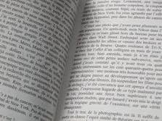
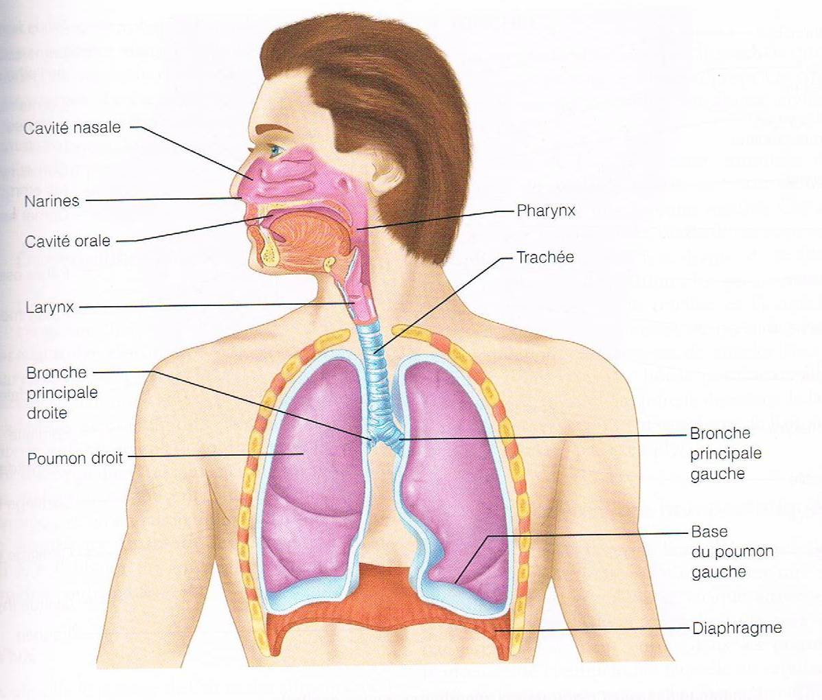
L’anatomie
Page 59
Le système respiratoire (SR):
Voies respiratoires
Supérieures
Inférieures
Poumons (alvéoles)

Slide 3
L’anatomie
Page 59
Le système respiratoire:
Voies respiratoires
Supérieures
Inférieures
Poumons (alvéoles)
Transporter l’air
Purifier l’air
Humidifier l’air
Réchauffer l’air
« Phonation »
Echanges gazeux

Slide 4
L’anatomie
Page 60
Le système respiratoire:
Voies respiratoires supérieures
Le nez (1)

Slide 5
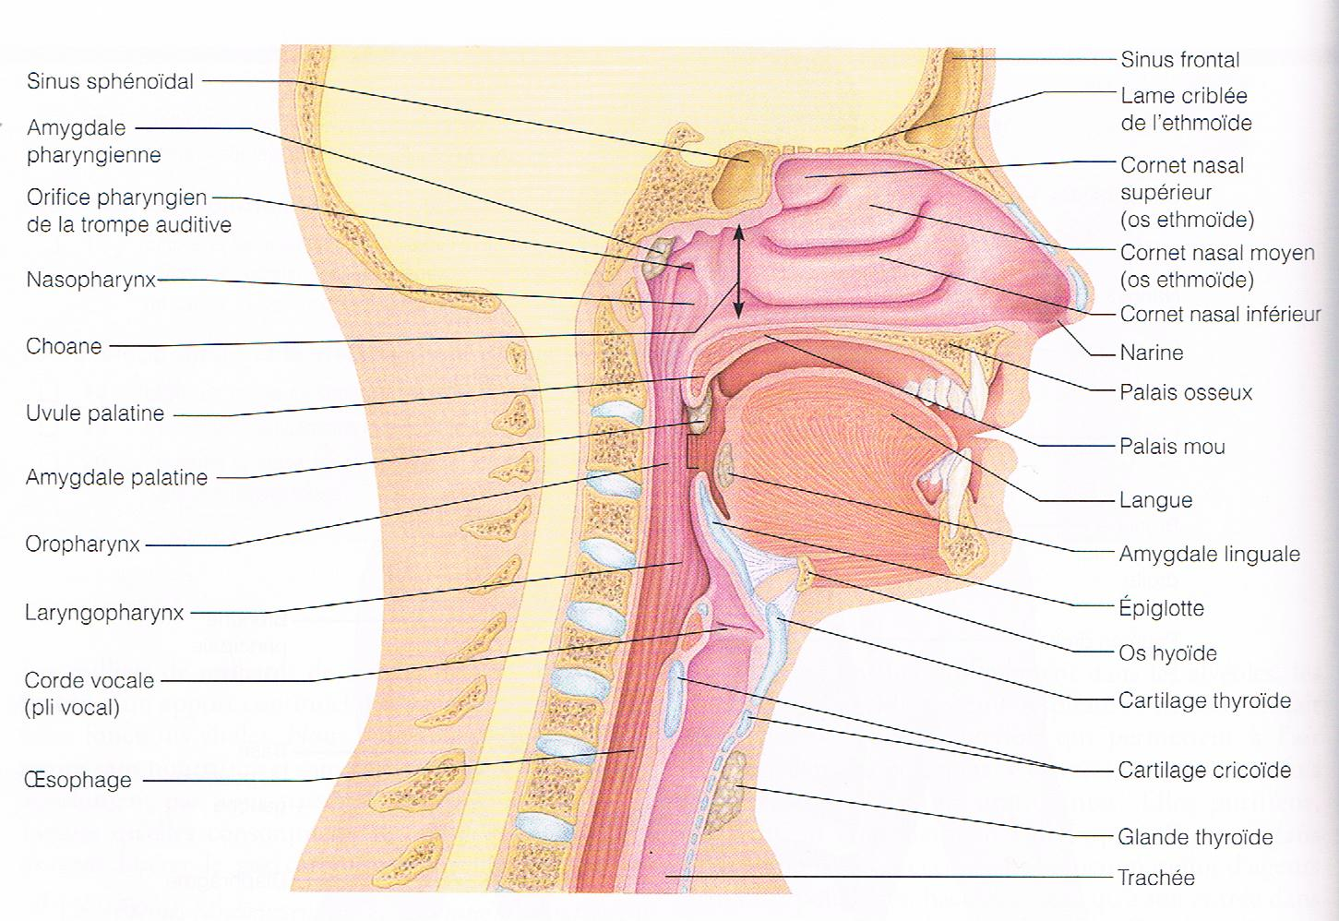
Le nez (1)
Pages 60-61
Seule partie visible du SR
Les composants:
Les narines.
Les cavités nasales.
Cornets

Slide 6
Le nez (1)
Page 60
Cavités nasales
6 fonctions
Transporter l’air (entrée)
Réchauffer l’air
Epurer l’air
Humidifier l’air
Héberger l’organe de l’olfaction
Fonctionner comme caisse de résonance (voix)
Respiratoires
Non respiratoires

Slide 7
Le nez (1)
Page 60
Transporter l’air
Atmosphère (O₂)
Narines
Cavités nasales
Le pharynx

Slide 8
Le nez (1)
Pages 60-61
Réchauffer l’air
Cornets → ↑ Surface
Muqueuse nasale
Veines superficielles

Slide 9
Le nez (1)
Pages 60-61
Epurer l’air
Muqueuse nasale
Glandes → Mucus
Cellules ciliées

Slide 10
Le nez (1)
Pages 60-61
Humidifier l’air
Muqueuse nasale
Glandes → Mucus

Slide 11
Le nez (1)
Pages 60-61
Héberger l’organe de l’olfaction
Récepteurs olfactifs

Slide 12
Le nez (1)
Pages 60-61
Caisse de résonance pour la voix

Slide 13
Le nez (1)
Pathologies:
Rhinite
Causes:
Virales ou allergènes
Symptôme:
Inflammation muqueuse → sécrétion excessive de mucus.

Slide 14
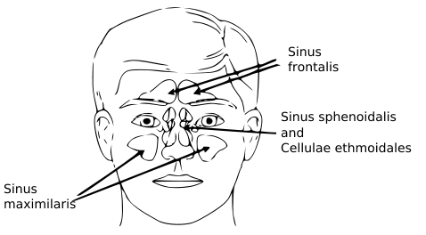
Le nez (1)
Pathologies:
Sinusite
Causes:
Virales ou allergènes
Symptôme:
Inflammation muqueuse → sécrétion excessive de mucus → ↓ air → maux de tête.

Slide 15
L’anatomie
Pages 59 / 61
Le système respiratoire:
Voies respiratoires supérieures
Le pharynx (2)

Slide 16
Le pharynx (2)
Page 61
= « La gorge »
Carrefour musculaire
Divisé en 3 parties
Le nasopharynx
L’oropharynx
Le laryngopharynx

Slide 17
Le pharynx (2)
Pathologies:
Infection – œdème des amygdales (angine, amygdalite)
Causes:
Bactérienne…
Symptôme:
Inflammation des amygdales → obstruction du nasopharynx.
Conséquence:
Respiration buccale
Traitement:
?

Slide 18
L’anatomie
Pages 59 / 61
Le système respiratoire:
Voies respiratoires inférieures
Le larynx (3)

Slide 19
Le larynx (3)
Page 61
Cordes vocales
Réflexe de la toux

Slide 20
L’anatomie
Pages 59 / 62
Le système respiratoire:
Voies respiratoires inférieures
La trachée (4)

Slide 21
La trachée (4)
Page 62
Localisation ?
Sous le larynx → milieu du thorax
Structure ?
Fonction ?

Slide 22
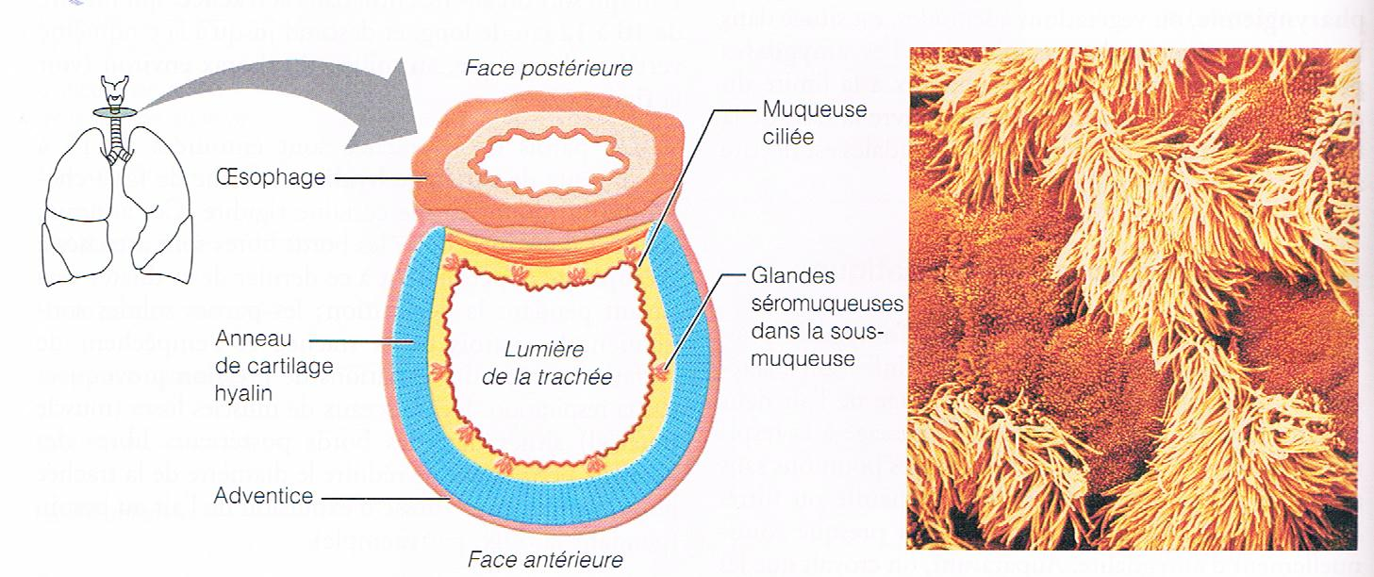
La trachée (4)
Page 62

Slide 23
La trachée (4)
Page 62
Localisation ?
Sous le larynx → milieu du thorax
Structure ?
Anneaux cartilagineux
Muscles lisses
Muqueuse (glandes et cellules ciliées)
Fonction ?

Slide 24
La trachée (4)
Page 62

Slide 25
La trachée (4)
Page 62
Localisation ?
Sous le larynx → milieu du thorax
Structure ?
Anneaux cartilagineux
Muscles lisses
Muqueuse (glandes et cils)
Fonction ?
Rigidité + garder la trachée ouverte
↓ le Ø de la trachée durant l’expiration ou la toux
Produire du mucus et éliminer le mucus

Slide 26
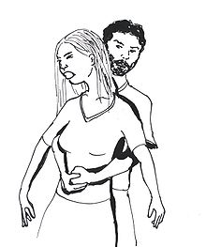
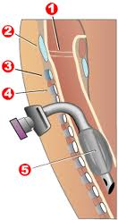
La trachée (4)
Pathologies:
Obstruction de la trachée.
Cause:
Morceau d’aliment
Conséquence:
L’asphyxie (toux – son)
Traitements:
- La manœuvre de Heimlich
- Trachéotomie

Slide 27
La trachée (4)
Pathologies:
Inhibition et destruction des cils trachéens
Cause:
Tabac
Conséquence:
L’élimination du mucus uniquement faite par le réflexe de la toux.
Consigne:
Médicaments qui inhibent réflexe de la toux

Slide 28
L’anatomie
Pages 61 / 64
Le système respiratoire:
Voies respiratoires inférieures
Les bronches principales (5)

Slide 29
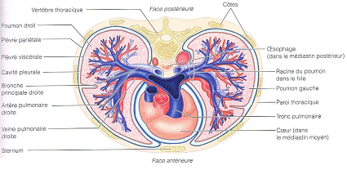
Les bronches principales (5)
Page 63

Slide 30
L’anatomie
Pages 59 / 62
Le système respiratoire:
Les poumons (6)

Slide 31
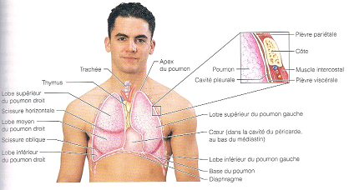
Les poumons (6)
Pages 62-63
Localisation:

Slide 32
Les poumons (6)
Pages 62-63
Structure:

Slide 33
Les poumons (6)
Page 63
Structure :
Poumon
Lobes (D:3 / G:2)
Segments
Lobules = unités fonctionnelles
Alvéoles
Scissures

Slide 34
Les poumons (6)
Pages 62-63
Structure:
Respiration normale

Slide 35
Les poumons (6)
Pathologies:
La pleurésie
Causes:
1.- ↓ sécrétion du liquide pleural.
2.- ↑ sécrétion du liquide pleural.
Conséquences:
1.- Assèchement des feuillets
2.- Pression sur les poumons.
Symptômes:
1.- Douleur respiratoire.
2.- Douleur respiratoire.

Slide 36
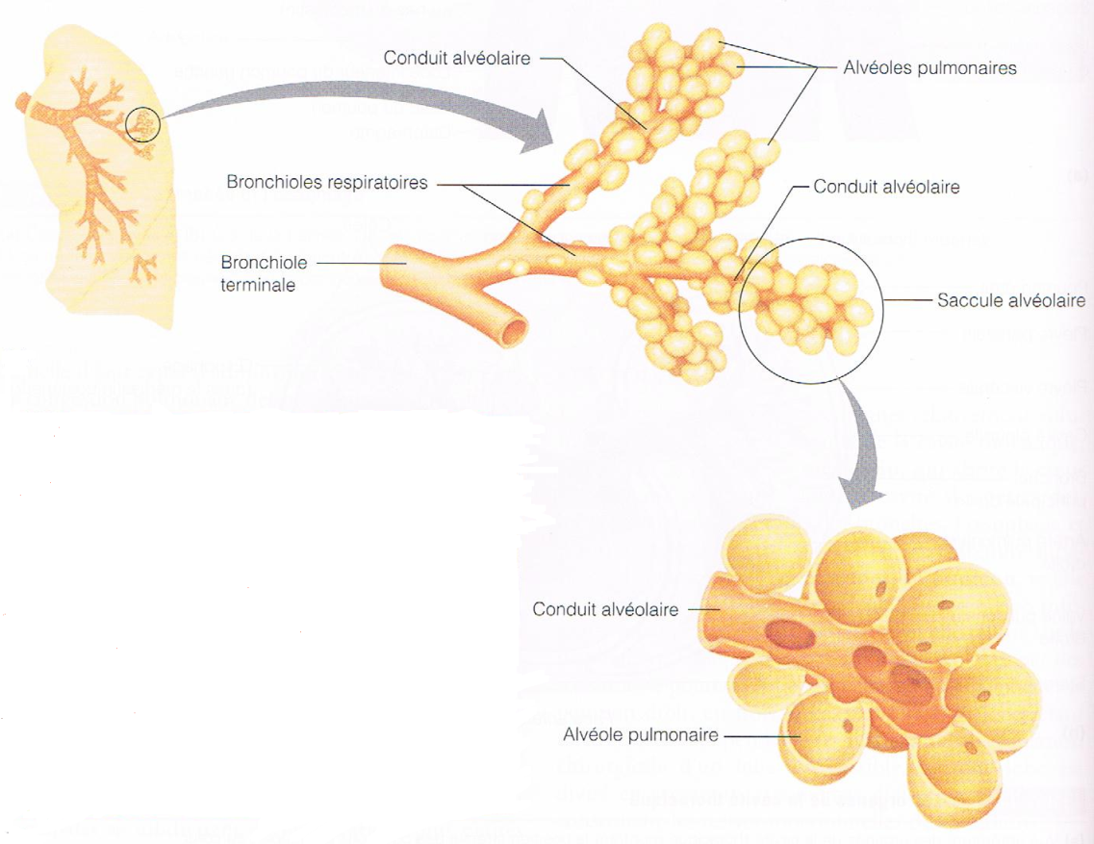
Les poumons (6)
Page 63
Structure:
Arbre bronchique
Zone de conduction (transport)
Cartilage
Muscles lisses

Slide 37
Les poumons (6)
Page 63
Structure:
Arbre bronchique
Zone de conduction (transport)
Zone respiratoire =
(échanges gazeux)

Slide 38
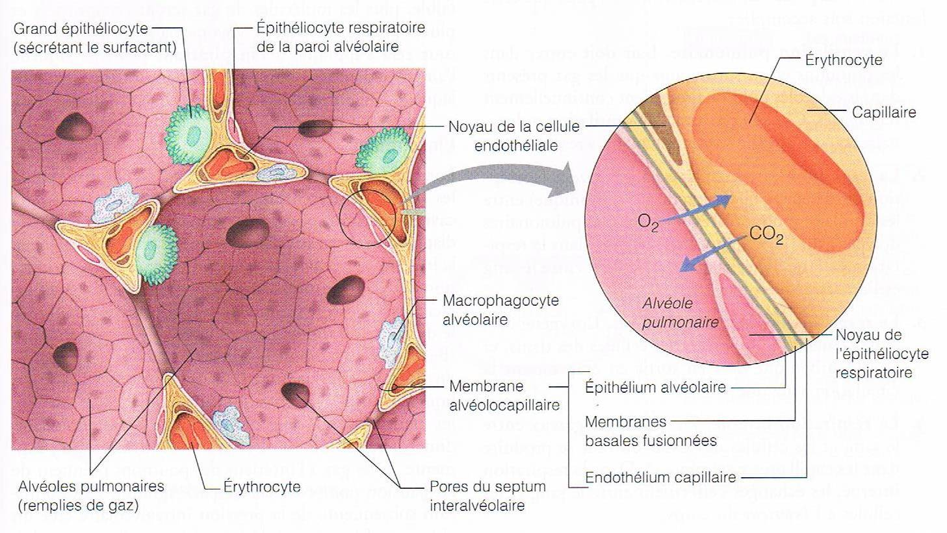
Les poumons (6)
Page 64
Structure d’une alvéole:

Slide 39
Les poumons (6)
Page 64
La membrane alvéolocapillaire (barrière air-sang):
= surface d’échanges

Slide 40
Les poumons (6)
Page 64
La membrane alvéolocapillaire (barrière air-sang):
= surface d’échanges
Les conditions ?
- Fine.
- Grande superficie (50 à 70m², 35 à 40 x la peau).
- Humide.

Slide 41
Les poumons (6)
Page 64
La membrane alvéolocapillaire (barrière air-sang):
?

Slide 42
Les poumons (6)
Page 64
La membrane alvéolocapillaire (barrière air-sang):
La diffusion

Slide 43
Les poumons (6)
Page 64
Dernière ligne de défense du SR:
= cellules à poussière

